Slide 1
H3C SR66系列路由器IPv6基础协议简介
ISSUE 1.0
日期：2007.9.30
杭州华三通信技术有限公司 版权所有，未经授权不得使用与传播

Slide 2
引入
IPv4地址空间紧缺：IPv4地址采用32比特标识，理论上能够提供的地址数量是43亿。但由于地址分配的原因，实际可使用的数量不到43亿。另外，IPv4地址的分配也很不均衡：美国占全球地址空间的一半左右，而欧洲则相对匮乏；亚太地区则更加匮乏（有些国家分配的地址还不到256个）。随着因特网发展，IPv4地址空间不足问题日益严重

Slide 3
引入
骨干路由器维护的路由表项数量过大：由于IPv4发展初期的分配规划的问题，造成许多IPv4地址块分配不连续，不能有效聚合路由。针对这一问题，采用CIDR以及回收并再分配IPv4地址，有效抑 制了全球IPv4 BGP路由表的线性增长。但目前全球IPv4 BGP路由表仍不断在增长，已达到17万多条，经过CIDR聚合以后的BGP也将近10万条。日益庞大的路由表耗用内存较多，对设备成本和转发效率都有影响

Slide 4
引入
IPV6几乎无限的地址空间：地址长度由32位增加到128位，约为340万亿万亿万亿个地址，平均到地球表面为67万亿个地址/平方米，不夸张的说，可以给每一粒沙子分配一个地址
IPV6层次化的网络结构：IPv6将前缀划分为多级结构，并将较短的前缀分配给ISP。ISP将地址再进一步划分给不同的组织机构。这样ISP可以把所有客户聚合形成一个前缀并发布出去。分层聚 合使全局路由表项数量很少，转发效率更高

Slide 5

课程目标
学习完本课程，您应该能够了解：
了解IPv6的地址形式和基础协议
掌握SR66设备上IPv6的基本配置

Slide 6
目录
第一章 IPv6地址
第二章 IPv6报文结构
第三章 邻居发现
第四章 自动地址配置
第五章 PathMTU发现

Slide 7
第一章 IPv6地址
IPv6地址形式
IPv6地址分类
接口上所需的IPv6地址
Notes:
此页用来描述该章的授课内容，方便老师授课。
这种形式适合于本章下面不再细分节的情况。
内容处将本章要讲解的主要内容列成简练的标题。
此页仅授课时使用，胶片＋注释不引用。

Slide 8
IPv6的发展历程
20世纪90年代初期开始IPng的制定工作，提出了SIPP（Simple IP Plus）
1994年7月IETF以SIPP为基础提出IPv6新一代协议（RFC1752）
1995年IPng工作组完成了IPv6的协议文本
1996年IETF成立全球IPv6实验床 - 6BONE
1999年完成IETF要求的协议审定和测试
2001年Windows XP、Linux、Solaris等操作系统开始支持IPv6
2003年各主流厂家推出自己的IPv6网络产品

Slide 9
IPv6的技术特点
全新的报文结构
无限地址空间
全新的地址配置方式
内置的安全特性
流标签能力
良好的扩展性能
更好的支持移动性
提供多种过渡机制

Slide 10
IPv6地址形式
IPv6地址形式
128位地址
完整表示：2001:0410:0000:0001:0000:0000:0000:45ff
部分简写表示：2001:410:0:1:0:0:0:45ff
完全简写表示：2001:410:0:1::45ff
Notes:
128位的地址由16个16进制数表示，分成8组

Slide 11
IPv6地址
接口上所需的IPv6地址
-本地链路地址
-环回地址
-本地链路的所有节点组播地址
必须
-全球单播地址
-本地站点地址
-内嵌IPv4地址的IPv6地址
-其他协议所需的组播地址等
可选
Notes:
此页标题禁止有多级标题，更不要出现所在章节的名称。
此页标题要简练，能直接表达出本页的内容。
内容页可以除标题外的任何版式，如图、表等。
该页在授课和胶片＋注释中都要使用。

Slide 12
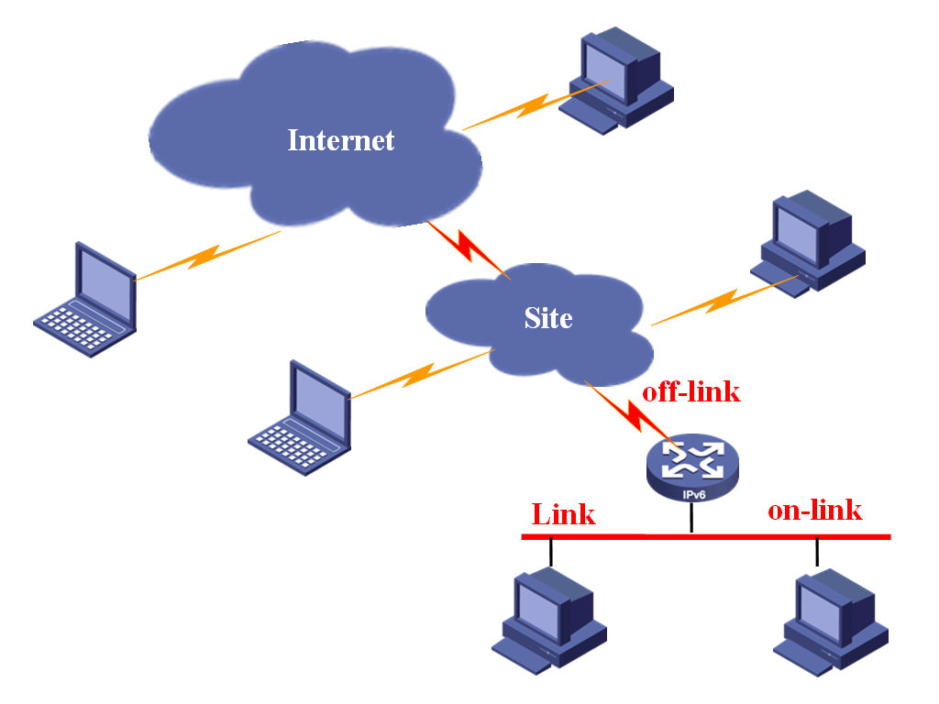
IPv6编址方式——基本术语
链路
站点
邻节点

Slide 13
IPv6编址方式——表示方法
IPv6地址与IPv4地址表示方法有所不同
用十六进制表示，如： FE08:….
16位一组，中间用 “ : ” 隔开，共8组 2001:0410:0000:0001:0000:0000:0000:45ff
以零开头组可以省略前面的0，全0的组可用“::”表示，如：
2001:410:0:1::45ff
（注意： ::只能出现一次）
IPv4使用10进制

Slide 14
IPv6编址方式——表示方法
同一个地址不同表示法的例子
2001:0410:0000:0001:0000:0000:0000:45ff/64
2001:410:0:1:0:0:0:45ff/64
2001:410:0:1::45ff/64

Slide 15
IPv6编址方式——地址结构
IPv6地址 = 前缀 + 接口标识
前缀：相当于v4地址中的网络ID
接口标识：相当于v4地址中的主机ID
地址 2001:A304:6101:1::E0:F726:4E58 /64 的构成如下：
IPv6地址
前缀
2001:A304:6101:1
::
接口标识
E0:F726:4E58

Slide 16
IPv6编址方式——接口ID的生成
设备随机生成
手工配置
由IEEE EUI－64规范自动生成

Slide 17
IPv6编址方式—— EUI-64方式
IEEE-administered company ID
Manufacturer-selected extension ID
24 bits
24 bits
cccccc00 cccccccc cccccccc
xxxxxxxx xxxxxxxx xxxxxxxx
IEEE 802 Address
EUI-64 Address
cccccc00 cccccccc cccccccc
11111111
11111110
xxxxxxxx xxxxxxxx xxxxxxxx
0xFF
0xFE
cccccc10 cccccccc cccccccc
11111111 11111110 xxxxxxxx xxxxxxxx xxxxxxxx
IPv6 Interface Identifier
64 bits

Slide 18
IPv6编址方式——地址分类
按作用范围分类
全局地址
链路本地
站点本地

Slide 19
IPv6编址方式——受限地址
本地使用的IPv6地址
链路本地地址：在本地链路中使用，路由器不允许转发含有链路本地地址的包
站点本地地址：相当于v4网络中的私网地址，路由器不允许转发含有站点本地地址的包到站点以外
64 位
64 位
1111111010
0
接口ID
64 位
1111111011
Subnet ID
接口ID

Slide 20
IPv6编址方式——特殊地址
未指定地址
全0，表示为 ::/128
仅用于接口没有分配地址时作为源地址
在重复地址检测（DAD）中出现

Slide 21
IPv6编址方式——特殊地址
环回地址
表示为 ::1/128
表示自己，如同IPv4中的127.0.0.1
用于环回逻辑接口

Slide 22
IPv6编址方式——特殊地址
嵌入了IPv4的IPv6地址
与IPv4兼容的IPv6址址
映射到IPv4的IPv6地址
0000………………0000 0000 IPv4地址
0000………………0000 FFFF IPv4地址

Slide 23
IPv6编址方式——特殊地址
6to4地址
例如：62.2.84.115的接口配置为6to4地址为：2002:3e02:5473::/48
ISATAP地址（Intra-site Automatic Tunnel Addressing Protocol，站内自动隧道寻址）
例如:192.168.0.1并且分配了一个64位的前缀为3FFE:1A05:510:200::/64的主机其ISATAP地址为: 3FFE:1A05:510:200:0:5EFE:192.168.0.1
001 0x0002 IPv4地址 SLA 接口ID
64位前缀 5EFE IPv4地址

Slide 24
IPv6编址方式——地址分类
按通信类型分类
单播地址
组播地址
任播地址

Slide 25
IPv6编址方式——地址分类
IPv6地址分类
-全球单播地址，例如2000::1
-本地链路地址，格式为FE80::/10
-本地站点地址，格式为FEC0::/10
-未指定地址 ::
-环回地址 ::1
-内嵌IPv4地址的IPv6地址，例如::1.1.1.1
单播地址
组播地址
以FF开头，常见有本地链路所有节点路由器的组播地
址，被请求节点组播地址，以及特定协议的组播地址
与单播地址使用相同的地址空间
代表一组接口中的特定接口
任播地址
Notes:
对任播地址的理解：用一个地址代表多个接口，路由器根据任播路由将报文转发到最近（或称为最合适）的接口上。类似的例子是服务器的负载分担方式，一个大型的网站通常会使用多台服务器构成机群，当用户访问网站时，会有专门的设备将服务请求分流到负担较小的服务器上，这种方式是在服务器端实现的，是应用层的实现方式。而任播是在网络层实现的，需要路由器等网络设备的支持。

Slide 26
IPv6地址介绍——单播地址
可聚类全局单播地址
3 位
13 位
8 位
24 位
16 位
64 位
001
TLA ID
RES
NLA ID
SLA ID
接口ID
前缀：001，可聚类全局单播地址前缀
TLA ID：顶级聚类标识
RES：保留
NLA ID:次级聚类标识
SLA ID:站点级聚类标识
Interface ID: 接口ID

Slide 27
IPv6编址方式——组播地址
组播地址
8位
4位
4位
112 位
11111111
flags
scop
group ID
最高8位为FF，表示这是一个组播地址
Flags 永久标志
0000：永久多播地址
0001：临时多播地址
（注：前3位保留为0）
Scope 应用范围
0010：本地链路范围
0101：本地站点范围
Group ID
组播组ID

Slide 28
IPv6编址方式——组播地址
已定义的组播组
FF00::至FF0F::为保留组播地址，不允许被分配
所有路由器地址: FF02::2、FF05::2、
所有OSPFv3路由器：FF02::5
所有RIPng路由器：FF02::9
被请求节点地址：FF02::1:FFXX:XXXX，其中X代表被请求节点单播地址的低24bit

Slide 29
IPv6地址介绍——任播地址
代表一组接口，但是发往任播的报文只会被发送到最近的一个接口
任播地址与单播地址使用相同的地址空间，因此任播与单播的表示无任何区别；配置时须明确表明是任播地址，以此区别单播和任播

Slide 30
IPv6地址配置
全局使能IPv6
默认情况下IPv6是不使能的，配置IPv6地址将不会生效，也不能作转发，需要全局使能：
[SR66]ipv6
接口IPv6地址配置实例
配置本地链路地址：
[SR66-interface1]ipv6 address fe80::1 link-local
配置全球单播地址：
[SR66-interface1]ipv6 address 2000::1 64
自动生成本地链路地址：
[SR66-interface1] ipv6 address auto link-local
生成EUI64格式的全球单播地址：
[SR66-interface1] ipv6 address 3000::/64 eui-64
Notes:
此页标题禁止有多级标题，更不要出现所在章节的名称。
此页标题要简练，能直接表达出本页的内容。
内容页可以除标题外的任何版式，如图、表等。
该页在授课和胶片＋注释中都要使用。

Slide 31

问题
IPv6地址用多少个16进制数表示?
如果要接口的IPv6协议栈为UP状态，至少需要配置什么地址？
Notes:
此处给出与本章目标紧密相连的主要问题，题目尽量出思考题或讨论题，引导学员思考，引出后面的讨论话题。
学员用书中的题目尽量是实际操作或答案明确的发散性不强的题目。
此页不出现在胶片＋注释中。

Slide 32
解答
32个
本地链路地址
Notes:
答案可以不必写出，此页可无。
如果有答案，不必写道胶片＋注释中。

Slide 33
小结
IPv6将地址长度增为128位
IPv6地址分为单播、组播、任播三种
Notes:
对本章的课程内容、要达到的能力和注意事项等进行总结
小结可以不仅限于一个章结束时使用，一段相对完整的内容讲授完就可以总结一下。
此页授课和胶片＋注释都要使用。

Slide 34
目录
第一章 IPv6地址
第二章 IPv6报文结构
第三章 邻居发现
第四章 自动地址配置
第五章 PathMTU发现

Slide 35
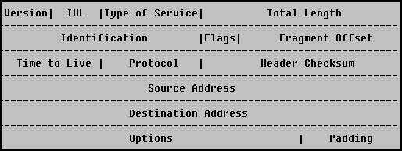
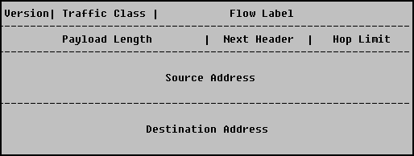
IPv6报文结构
IPv6基本报文头
取消校验和字段
取消头长度字段
将分片标示、偏移
及选项移到扩展
头部分
Notes:
此页标题禁止有多级标题，更不要出现所在章节的名称。
此页标题要简练，能直接表达出本页的内容。
内容页可以除标题外的任何版式，如图、表等。
该页在授课和胶片＋注释中都要使用。

Slide 36
IPv6报文结构
IPv6扩展头
Version
Traffic Class
Flow Label
Payload Length
Next Header
Hop Limit
Source address [128bits]
Destination address [128bits]
Next Header(8bits)
扩展报头 1
Next Header(8bits)
扩展报头 2
TCP/UDP/其他上层协议
Notes:
此页标题禁止有多级标题，更不要出现所在章节的名称。
此页标题要简练，能直接表达出本页的内容。
内容页可以除标题外的任何版式，如图、表等。
该页在授课和胶片＋注释中都要使用。

Slide 37
IPv6报文结构——扩展报头
IPv6的基本报头里面携带了转发所需要的基本信息，而原来IPv4中的选项部分被放在扩展报头中
0
3
4
11
12
31
Version
Traffic Class
Flow Label
Payload Length
Next Header
Hop Limit
Source address [128bits]
Destination address [128bits]
Next Header(8bits)
扩展报头 1
Next Header(8bits)
扩展报头 2

Slide 38
IPv6报文结构——扩展报头
IPv6的基本报头里面携带了转发所需要的基本信息，而原来IPv4中的选项部分被放在扩展报头中
0
3
4
11
12
31
Version
Traffic Class
Flow Label
Payload Length
Next Header
Hop Limit
Source address [128bits]
Destination address [128bits]
Next Header(8bits)
扩展报头 1
Next Header(8bits)
扩展报头 2

Slide 39
IPv6报文结构——扩展报头
IPv6 Header
Next Header = 6 (TCP)
TCP Segment
IPv6 Header
Next Header = 43 (Routing)
Routing Header
Next Header = 6 (TCP)
TCP Segment
IPv6 Header
Next Header = 43 (Routing)
Routing Header
Next Header = 51 (AH)
Authentication Header
Next Header = 6 (TCP)
TCP Segment

Slide 40
IPv6报文结构——扩展报头
IPv6将选项信息放在扩展报头中，基本报头就可以固定为40个字节
不是所有的扩展头都需要转发路由器查看和处理的。路由器转发时根据基本报头中Next Header值来决定是否要处理扩展头
当根据扩展头的类型判定不需要转发路由器处理该扩展头时，转发路由器将直接根据基本报头作转发，提高效率

Slide 41
IPv6报文结构——扩展报头
逐跳选项头
路由头
分段头
目的选项头
身份验证头( AH )
封装安全性净荷( ESP )头

Slide 42
IPv6报文结构——扩展报头
扩展报头可以出现多次，顺序如下
IPv6 basic header
1. 逐跳选项报头
2. 目标选项报头
3. 路由报头
4. 分段报头
5. 认证报头
6. 封装安全有效载荷报头
7. 目标选项报头
Upper-layer header
扩展头的处理是必须严格按照出现的顺序进行的！

Slide 43
IPv6报文结构——扩展报头
Next header的部分取值
十进制 | 关键字 | 下一个报头类型（协议类型）
0 | HBH | 逐跳选项头选项
4 | IP | IP in IP(IPv4封装)
6 | TCP | 传输控制协议
17 | UDP | 用户数据报协议
41 | IPV6 | IPv6头（用在隧道封装中）
43 | RH | 路由头（IPv6）
44 | FH | 分段头（IPv6）
50 | ESP | 封装安全载荷（IPv6）
51 | AH | 认证头（IPv6）
58 | ICMP | Internet控制报头（IPv6）
59 | NONE | 没有扩展头（IPv6）
60 | DST | 目的选项头（IPv6）
89 | OSPF | 开放最短路径优先

Slide 44
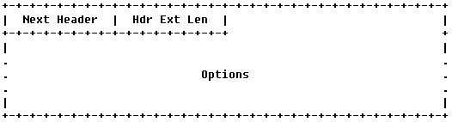
IPv6报文结构——逐跳选项头
Next Header=0
Next Header表示下一个头的协议类型
Hdr Ext Len表示选项头的长度，单位：8字节，不包括头8个字节
Options是一系列选项字段和填充字段的组合

Slide 45
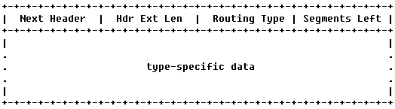
IPv6报文结构——路由报头
Next Header = 43
用于指定报文转发必须经过的中间节点
Notes:
。

Slide 46

IPv6报文结构——分片报头
Next Header = 44
Fragment Header专门用于实现报文分片功能：当数据包源节点IP模块发现上层协议交给它传输的数据包大小超过了路径最大传输单元（PMTU）时就将数据包进行分片，并使用分段标识来提供重组信息
单位为8字节的分片偏移量
是否是最后一个分片
同一个IP包的不同分片具备相同的ID

Slide 47
问题
IPv6基本报文头是多少个字节？
IPv6如何表示一个分片报文？
Notes:
此处给出与本章目标紧密相连的主要问题，题目尽量出思考题或讨论题，引导学员思考，引出后面的讨论话题。
学员用书中的题目尽量是实际操作或答案明确的发散性不强的题目。
此页不出现在胶片＋注释中。

Slide 48
解答
40个字节
添加分段头
Notes:
答案可以不必写出，此页可无。
如果有答案，不必写道胶片＋注释中。

Slide 49
小结
IPv6采用固定40个字节的基本报文头
将其他信息移到扩展头中
Notes:
对本章的课程内容、要达到的能力和注意事项等进行总结
小结可以不仅限于一个章结束时使用，一段相对完整的内容讲授完就可以总结一下。
此页授课和胶片＋注释都要使用。

Slide 50
目录
第一章 IPv6地址
第二章 IPv6报文结构
第三章 邻居发现
第四章 自动地址配置
第五章 PathMTU发现

Slide 51
邻居发现
邻居发现协议
采用ICMPv6报文实现
替代ARP
建立邻居状态机
实现路由器发现

Slide 52
ICMPv6协议
ICMPv6 是IPv6的基础协议之一
邻居发现、PathMTU发现机制均是基于ICMPv6协议报文实现的
ICMPv6由ICMPv4（RFC792）而来，做了一部分的改动，但报文基本格式和用法是一样的
ICMPv6的Next Header值为58

Slide 53

ICMPv6协议——报文格式
ICMPv6 报文格式 （RFC 2463）
Type：ICMPv6消息的类型
Code：代码，取决于Type值，可将某一类型的ICMPv6消息细分为更具体的用途
Checksum：校验和，校验的部分包括了ICMPv6数据和IPv6的包头部分
Data：ICMPv6数据

Slide 54
ICMPv6协议——报文分类
差错报文
Type字段最高位为0（0-127）
信息报文
Type字段最高位为1（128-255）

Slide 55
ICMPv6协议——报文类型
ICMPv6差错报文分类
目的地不可达
数据包过大
超时
参数问题
ICMPv6的报文类型都是在RFC2463中定义

Slide 56
ICMPv6协议——报文类型
ICMPv6信息报文（128-255）
ICMPv6的Echo Request报文（128）
ICMPv6的Echo Reply报文（129）
用于邻居发现的ICMPv6 消息
用于多播听组发现协议

Slide 57
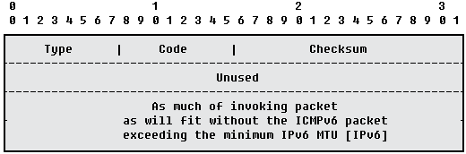
ICMPv6协议——目的地不可达消息
Type：1
Code：0 －没有到目的地的路由
1－由于配置而禁止通信（通常是由于ACL过滤）
2－超出源地址的范围（草案）
3－地址不可达，例如不能解析目的地的链路层地址
4－端口不可达，即传输层没有使用相应的端口

Slide 58
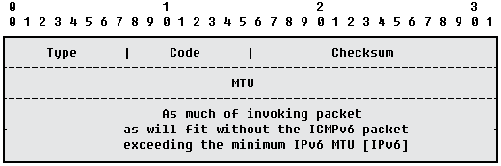
ICMPv6协议——数据包过大消息
Type： 2
Code： 0，且接收方会忽略它的值
MTU： 下一跳链路的MTU值
DATA： IPv6报头加上合适尺寸的部分原始数据
数据包过大消息是PathMTU发现机制的基础

Slide 59
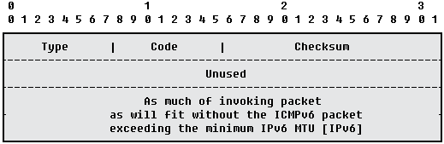
ICMPv6协议——超时消息
Type：3
Code：0－Hop limit超时
1－分段重新组装超时

Slide 60
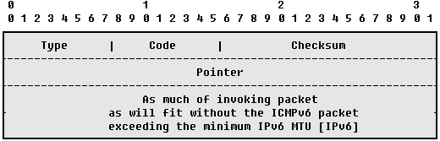
ICMPv6协议——参数问题消息
Type：4
Code：0－IPv6基本头或扩展头的某个域有错误
1－IPv6的基本头或扩展头的Next Header的取值不可识别
2－扩展头中，出现未知的选项
Pointer：指向源包中发生错误的地方，单位是字节

Slide 61
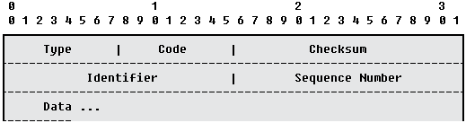
ICMPv6协议——Echo Request
Type：128
Code：0
Identifier：标识每个单独的Request，和Reply中对应
Sequence Number：序列号，也是用于和Reply对应，可为0
Data：任意指定的数据

Slide 62
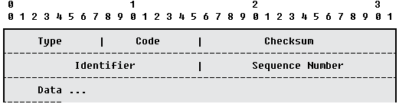
ICMPv6协议——Echo Reply
Type：129
Code：0
Identifier：标识，和 Request中对应
Sequence Number：序列号，也是用于和Request对应，可为0
Data：任意指定的数据

Slide 63
ICMPv6协议 Vs. ICMP
ICMPv4消息及Type Code值 | 对应ICMPv6消息的Type Code值
目的不可达/网络不可达【3，0】 | 目的不可达/无目的路由【1，0】
目的不可达/协议不可达【3，2】 | 参数问题/不识别下一头【4，1】
目的不可达/端口不可达【3，3】 | 目的不可达/端口不可达【1，4】
目的不可达/分片与DF冲突【3，4】 | 包过大【2，0】
超时/TTL超期【11，0】 | 超时/跳限超期【3，0】
参数问题【12，0】 | 参数问题【4，0/2】
源抑制【4，0】 | ICMPv6无对应消息
重定向【5，0】 | ND重定向【137，0】

Slide 64
IPv6邻居发现协议
根据RFC2461
使用ICMPv6报文实现其功能
确定同一链路上节点二层地址
跟踪邻居的状态
重复地址检测
发现链路上的路由器
重定向

Slide 65
IPv6邻居发现协议
ND协议包括5下消息
路由器请求/路由器通告
邻居请求/邻居通告
ICMP重定向

Slide 66
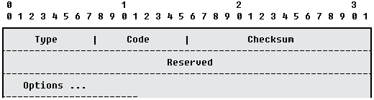
IPv6邻居发现协议 ——路由器请求
Type：133
Code：0
Option：可携带的选项

Slide 67
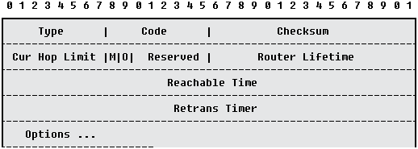
IPv6邻居发现协议 ——路由器通告
Type: 134
Code: 0
Cur Hop Limit: 当前Hop limit，主机根据它来填写IP头中的Hop Limit值
M: “被管理地址配置”标志，为1表示使用有状态自动地址配置，为0则表示为无状态自动地址配置
O: “其他有状态配置标志”，为1时主机使用有状态被管理的协议配置其他非地址类的信息（如Cur Hop limit, MTU等）

Slide 68
IPv6邻居发现协议 ——路由器通告
Router Lifetime：表示作为默认路由器的时间(单位:秒)， 为0则意味着它不应当出现在默认路由表中
Reachable Time：可达时间，单位毫秒，用于邻居不可达检测，0值表示未指定
Retrans Timer：邻居请求重传定时器，单位毫秒，0值表示未指定
Options：选项，可包含以下选项信息
Target link-layer address ---源链路层地址
MTU --- 最大传输单元
Prefix Information --- 前缀信息

Slide 69


IPv6邻居发现协议 ——路由器发现
路由器发现
RS
RA
定期发送路由器公告(RA，ICMP Type=134)
主机可以发送路由器请求(RS，ICMP Type=133)请求路由器快
速发送RA
主机收到RA后将路由器作为默认网关

Slide 70
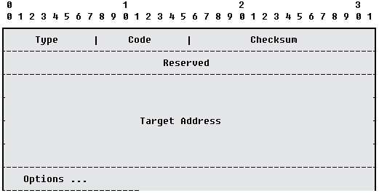
IPv6邻居发现协议 ——邻居请求
Type：135
Code：0
Target Address：要解析的地址，不能是多播
Option：可携带的选项，只有源链路层地址

Slide 71
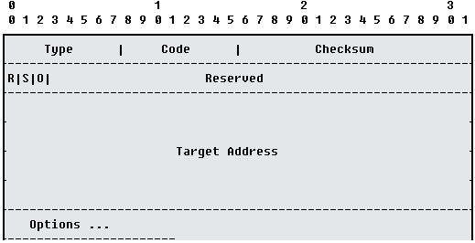
IPv6邻居发现协议 ——邻居通告
Type：136
Code：0
R：路由器标志
S：被请求标志
O：重载标志，为1表示需要更新所缓存的链路层的地址，否则不会更新
Target Address：要请求的地址，不能是多播
Option：可携带的选项，只有目标链路层地址

Slide 72

IPv6邻居发现协议 ——选项格式
TLV格式
Type：类型
Option Name Type
Source Link-Layer Address 1
Target Link-Layer Address 2
Prefix Information 3
Redirected Header 4
MTU 5
Length：长度，包含整个选项，以8字节为单位

Slide 73

IPv6邻居发现协议 ——链路层地址选项
Type：类型
1 Source Link-Layer Address
2 Target Link-Layer Address
Length：长度，包含整个选项，以8字节为单位
Link-Layer Address：链路层地址

Slide 74
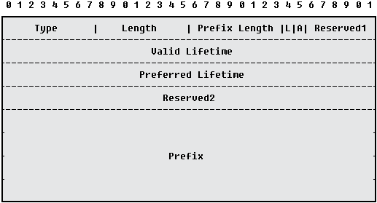
IPv6邻居发现协议 ——前缀信息选项
Type：3
Length：4
Prefix Length：前缀长度
Valid Lifetime：有效时间，0xffffffff表示无限大
Preferred Lifetime：首选时间，0xffffffff表示无限大

Slide 75
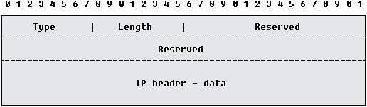
IPv6邻居发现协议 ——重定向头选项
Type：4
Length：长度，单位：8字节
IP Header：去往下一跳的更优本地链路地址

Slide 76

IPv6邻居发现协议 ——MTU选项
Type：5
Length：1
MTU：最大传输单元

Slide 77

IPv6邻居发现协议 ——确定MAC地址
NS和NA的交互过程
我要找B去喝茶，它在哪个角落混？
我在这，赶紧请我吃饭！
NS
NA
ICMP Type = 135
Src = A
Dst = solicited-node multicast of B
Data = link-layer address of A
Query = What is your link address?
ICMP Type = 136
Src = B
Dst = A
Data = link-layer address of B

Slide 78
IPv6邻居发现协议 ——跟踪邻居状态
邻居状态图
INCOMPLETE 未完成
REACHABLE 可达
STALE 陈旧
DELAY 延迟
PROBE 探查

Slide 79
邻居发现
邻居状态机
有数据发送
发送NS解析成功
Empty
Incomplete
Reachable
无NA应答
发送NS后收到NA
30s老化
上层协议有可达确认
Probe
Delay
Stale
无可达确认
有数据发送

Slide 80
IPv6邻居发现协议 ——重复地址检测
重复地址检测(DAD) 使用NS和NA交互的过程
X
Duplicated!
新配置地址 2000::1
2000::1
NS
NA
ICMP Type = 135
Src = ::
Dst = FF02::1:FF00:1
Tgt Adr = 2000::1
Query = Anyone has
this address?
ICMP Type = 136
Src = 2000::1
Dst = FF02::1
Tgt Adr = 2000::1
Answer = I’ve this address

Slide 81
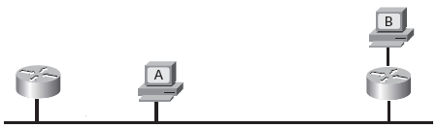
IPv6邻居发现协议 ——重定向
主机A的默认路由器为R1，当A要给主机B发送数据时：
R1
R2
没有重定向的情况

Slide 82
IPv6 邻居发现协议 ——重定向
主机A的默认路由器为R1，当A要给主机B发送数据时：
A应该把R2直接作为到达B的下一跳
R1
R2
Redirect
ICMP Type = 137
Src = R1
Dst = A
Tgt Adr = R2’s link-local address
有重定向的情况

Slide 83
IPv6 邻居发现协议 ——重定向
路由器发送重定向的条件：
包的源地址表明来自于一个邻居，并且路由器判定，更 好的第一跳节点在同一链路上
目的地址不是多播地址
出接口＝入接口
源地址、路由器自己、下一跳三者都在同一链路上
路由器应当转发第一个数据包，然后发送重定向，主机是否生成重定向路由，由主机自己决定

Slide 84
邻居发现
配置路由器公告功能
默认RA功能关闭，需要使能：
[SR66]undo ipv6 nd ra halt
配置RA发布间隔：
[SR66]ipv6 nd ra max-interval 100
[SR66]ipv6 nd ra min-interval 50
Notes:
此页标题禁止有多级标题，更不要出现所在章节的名称。
此页标题要简练，能直接表达出本页的内容。
内容页可以除标题外的任何版式，如图、表等。
该页在授课和胶片＋注释中都要使用。

Slide 85
问题
为什么有DELAY状态？
在Ethernet上，发送NS时，目的MAC如何填写？
Notes:
此处给出与本章目标紧密相连的主要问题，题目尽量出思考题或讨论题，引导学员思考，引出后面的讨论话题。
学员用书中的题目尽量是实际操作或答案明确的发散性不强的题目。
此页不出现在胶片＋注释中。

Slide 86
解答
由上层协议（例如TCP）提供可达确认
如NS目的IP为组播，则将0x3333加上组播IP的低32为构成目的MAC
如果NS为单播，则根据邻居表项中记录的MAC作为目的MAC
Notes:
答案可以不必写出，此页可无。
如果有答案，不必写道胶片＋注释中。

Slide 87
小结
邻居发现协议替代ARP完成链路层地址的解析
邻居缓存有5种状态
通过路由器发现实现主机快速配置网关
Notes:
对本章的课程内容、要达到的能力和注意事项等进行总结
小结可以不仅限于一个章结束时使用，一段相对完整的内容讲授完就可以总结一下。
此页授课和胶片＋注释都要使用。

Slide 88
目录
第一章 IPv6地址
第二章 IPv6报文结构
第三章 邻居发现
第四章 自动地址配置
第五章 PathMTU发现

Slide 89

自动地址配置
自动地址配置
当主机接入网络时，自动从RA中获取地址前缀信息
接口ID可以采用EUI-64格式或随机生成
通过RA发布不同的前缀信息，实现整个网络编址的快速改变
RA (携带前缀2000::/64)
RS
自动生成前缀为2000::/64的地址

Slide 90
自动地址配置
自动地址配置
RA会将接口上配置的所有地址前缀都发布出去
[SR66]ipv6 nd ra prefix 2000:: 64 1000 500
可以指定RA发布非接口配置的前缀

Slide 91
问题
主机如何获取前缀信息？
过了前缀的优选时间但仍在有效时间内的地址状态是什么？
Notes:
此处给出与本章目标紧密相连的主要问题，题目尽量出思考题或讨论题，引导学员思考，引出后面的讨论话题。
学员用书中的题目尽量是实际操作或答案明确的发散性不强的题目。
此页不出现在胶片＋注释中。

Slide 92
解答
主机通过RA获取前缀信息
Deprecated状态
Notes:
答案可以不必写出，此页可无。
如果有答案，不必写道胶片＋注释中。

Slide 93
小结
自动地址配置通过RA获取前缀，易于部署。
通过改变发布的前缀可以实现地址的重新编址。
Notes:
对本章的课程内容、要达到的能力和注意事项等进行总结
小结可以不仅限于一个章结束时使用，一段相对完整的内容讲授完就可以总结一下。
此页授课和胶片＋注释都要使用。

Slide 94
目录
第一章 IPv6地址
第二章 IPv6报文结构
第三章 邻居发现
第四章 自动地址配置
第五章 PathMTU发现

Slide 95
PathMTU发现
PathMTU发现
TooBig(mtu=1360)
R2
TooBig(mtu=1320)
Source
R1
R4
1500
1360
1500
1400
1280
1320
大尺寸的报文
Destination
R3
IPv6转发中不允许分片，只有源节点可以分片
报文大于出接口MTU时转发失败，路由器给源节点返回ICMP Too Big差错消息，携带出接口MTU值
源节点根据Too Big差错消息返回的MTU值重新分片
PathMTU发现是随着数据流同时进行的，不存在提前发现的步骤

Slide 96
自动地址配置
查看生成的PathMTU
<SR66>display ipv6 pathmtu all
IPv6 Destination Address ZoneID PathMTU Age Type
1::1 0 1400 10 Dynamic
1::2 0 1400 10 Dynamic
1::3 0 1400 10 Dynamic
1::4 0 1400 10 Dynamic
1::5 0 1400 10 Dynamic
配置静态PathMTU
[SR66]ipv6 pathmtu 2::1 1400

Slide 97
问题
PathMTU的取值范围？
PathMTU与接口MTU的关系？
Notes:
此处给出与本章目标紧密相连的主要问题，题目尽量出思考题或讨论题，引导学员思考，引出后面的讨论话题。
学员用书中的题目尽量是实际操作或答案明确的发散性不强的题目。
此页不出现在胶片＋注释中。

Slide 98
解答
最小1280字节，最大不限
PathMTU是取整条路径上最小的接口MTU值
Notes:
答案可以不必写出，此页可无。
如果有答案，不必写道胶片＋注释中。

Slide 99
小结
IPv6取消转发中分片机制
转发路由器通过ICMPv6 TooBig报文将出接口的MTU值反馈给源节点，使得源节点按照合适的大小分片
Notes:
对本章的课程内容、要达到的能力和注意事项等进行总结
小结可以不仅限于一个章结束时使用，一段相对完整的内容讲授完就可以总结一下。
此页授课和胶片＋注释都要使用。

Slide 100
IPv6基础协议总结
IPv6地址长度扩展为128位
IPv6将基本包头简化，将附加的信息放在扩展头中，网络设备可以根据扩展头类型决定是否处理扩展头
IPv6使用邻居发现机制替代ARP，并实现路由器发现和自动地址配置
取消转发分片，利用PathMTU机制决定源节点发送的报文大小
Notes:
对于比较大的章，内容比较多，最好能在一章讲解完后对本章的课程内容、要达到的能力和注意事项等进行概要总结。
本页在胶片＋注释中同样要使用。

